Slide 1

DE LA REFORMATION A LA REVOLUTION
UE 303

Slide 2
LE RAYONNEMENT DE L’EGLISE BAROQUE
AU PREMIER XVIIe SIECLE
UN SIECLE DE FER ET DE FOI
UE 303 EC1
COURS 7

Slide 3
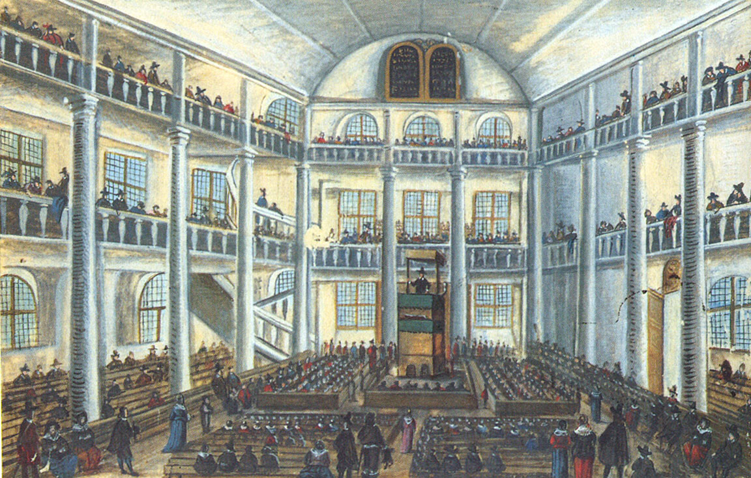
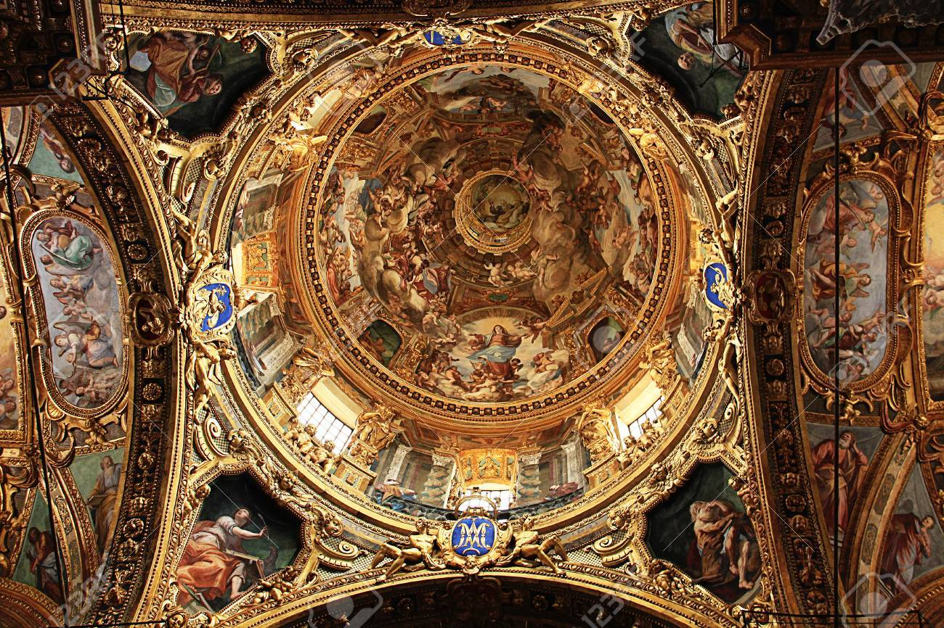
Notes:
Temple de Charenton, Auvergne, France.
Eglise baroque, Gênes, Italie.

Slide 4
INTRODUCTION
« Tout le XVIIe siècle cherche Dieu » (Pierre Chaunu)
Concile de Trente (1545-1653)
Une nouvelle ecclésiologie tridentine
Une nouvelle esthétique baroque

Slide 5
Le XVIIe siècle :
Temps d’optimisme religieux
Nouvel élan catholique
- une théologie neuve,
- une nouvelle esthétique
> Rappeler l’Eglise à sa vocation
> S’adapter au temps présent

Slide 6
Le XVIIe siècle :
Contrepied d’une théologie pessimiste
- « L’humanisme dévot » (Henri Brémond)
- toucher Dieu par les cinq sens
- vers la mise en place d’une esthétique baroque

Slide 7
Dans l’Eglise catholique
Rigorisme et raidissement dogmatique et doctrinal
Eloignement de l’église médiévale
Dans l’Etat français
Absolutisme politique (en particulier en France)

Slide 8
I – L’EGLISE TRIDENTINE ET SON ELAN BAROQUE

Slide 9
A – LA NOUVELLE ESTHETIQUE CATHOLIQUE
Dans l’art, apparition d’une nouvelle esthétique à la fin du XVIe siècle
// à la Réforme catholique
Eglise du Gesù (principale église jésuite) à Rome (1568)

Slide 10
- L’exemple de l’église du Gesù
1541 : Paul III concède à la Compagnie de Jésus fondée par Ignace de Loyola une petite église voisine de son palais princier de Venise
1586 : début des travaux
Plans
Nanni di Baccio Biggio (plan initial)
Michel Ange (retravaille les plans)
Vignole (plan définitif)
2 éléments fondamentaux demandés par Ignace de Loyola
Grande nef avec chaire de prédication
Maître-autel surélevé pour la célébration de l’eucharistie

Slide 11
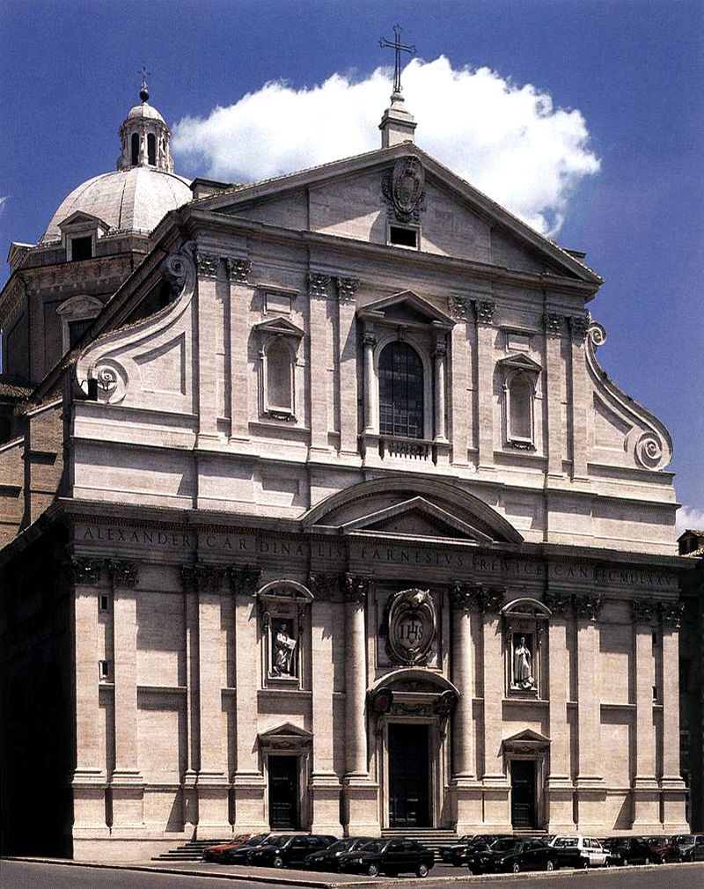

Slide 12
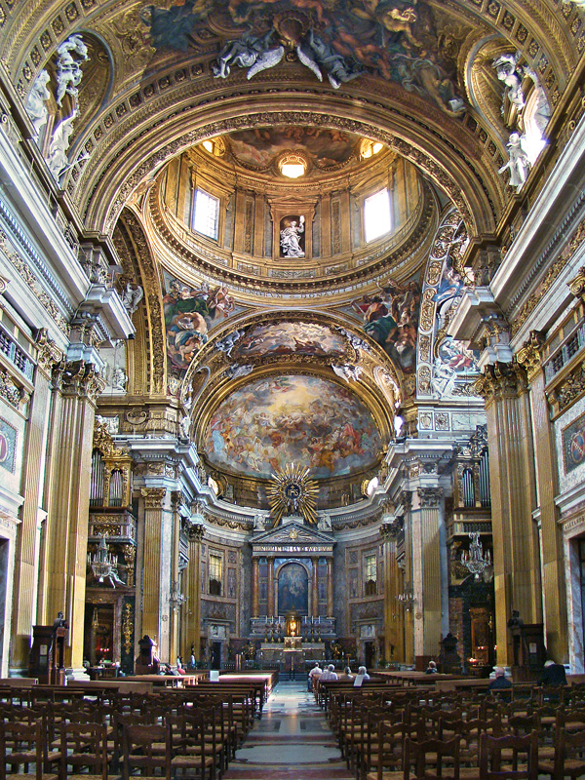
La nef

Slide 13
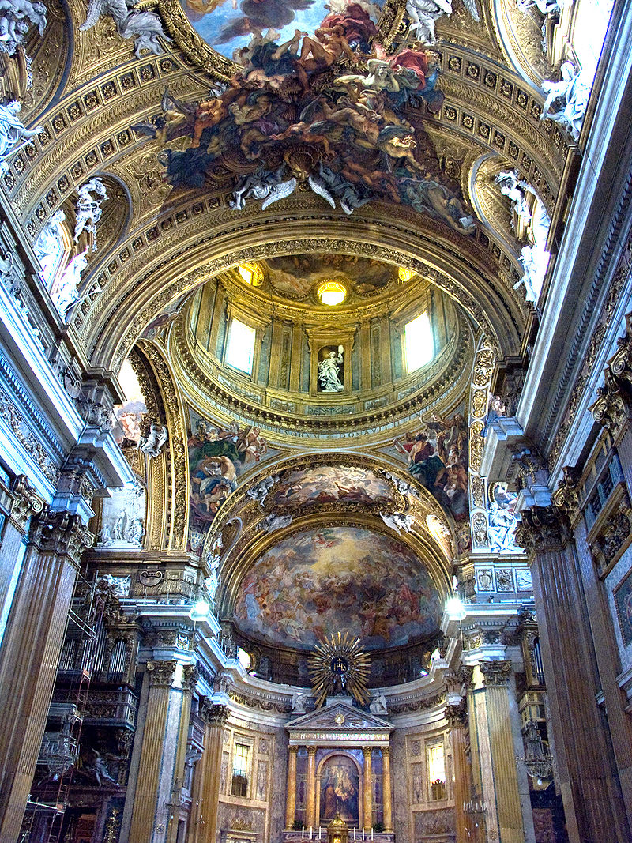

Slide 14
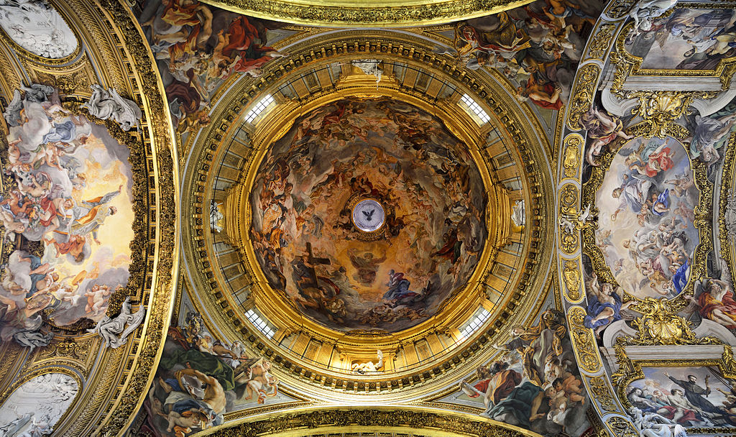
La coupole

Slide 15
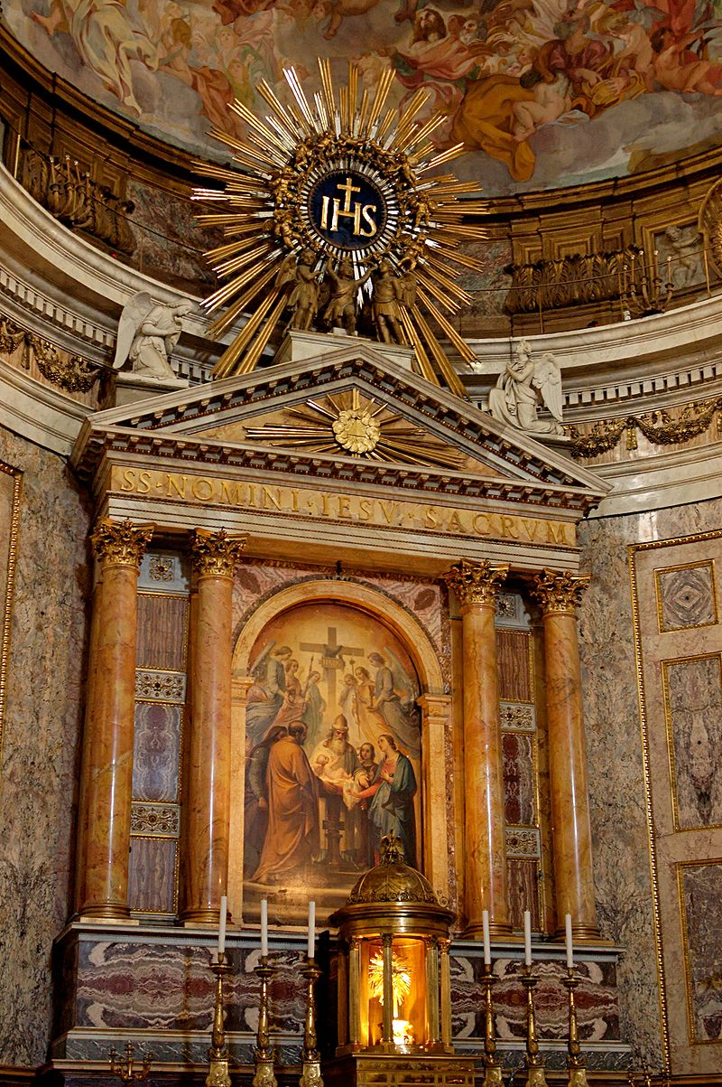
Le maître-autel et le monogramme du Christ

Slide 16
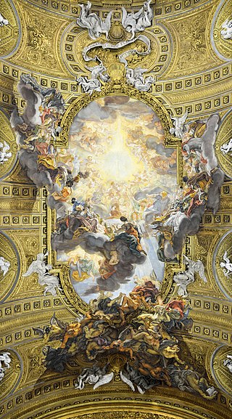
La fresque centrale

Slide 17
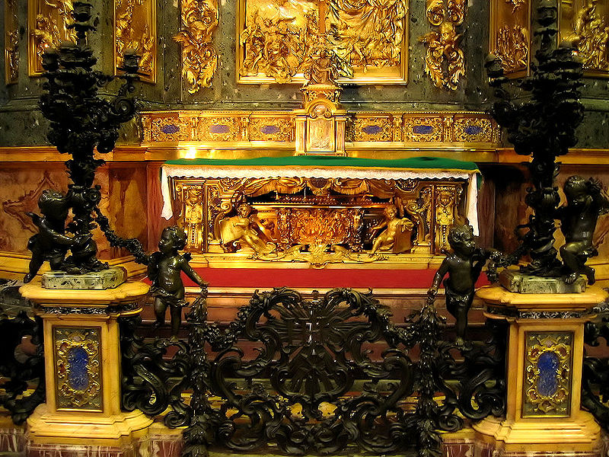
Tombeau de saint Ignace de Loyola

Slide 18
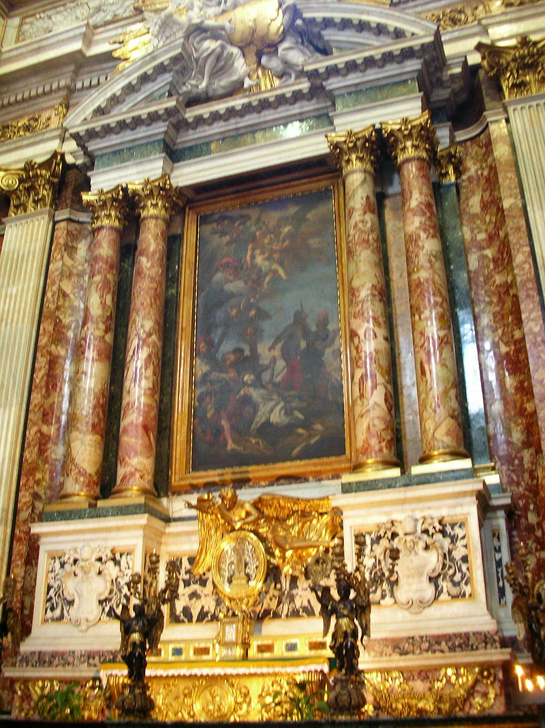
Autel de saint François Xavier

Slide 19
- Un art en mouvement
Facades des églises se couvrent d’un décor baroque.
Retables grandioses
- Autels avec reliques
- Tableaux visibles par tous et surélevés pour rendre visible la gloire divine

Slide 20
- Le terme « baroque » et l’historiographie
* Du portugais barroco, « extravagant, imprévu, étrange » ?
gros rocher de forme irrégulière, et par analogie, perle de forme imparfaite
cabinet de curiosité
perle de la mémoire
* Influence de la pensée aristotélicienne ?
« baroco » = figure de logique (preuve par l’impossible)

Slide 21
Une esthétique de contraste
Au service de la théologie tridentine
Mais style gagnant l’architecture civile dans les pays de la Réformation

Slide 22
« Art baroque » : Jacob Burckhardt, Cicerone, guide de l’art antique et moderne en Italie (1855) : période et l’art succédant à la Renaissance
« Style baroque » : Dictionnaire de l’Académie française (1878)
« Culture baroque » : Heinrich Wolfflin, Principes fondamentaux de l'histoire de l’art (1915)

Slide 23
Dans l’historiographie du XXe siècle, le terme « baroque» désigne les œuvres d’art du XVIIe siècle :
Forme d’expression esthétique
Forme d’expression intellectuelle
Forme d’expression culturelle

Slide 24
Le baroque se diffuse au XVIIe siècle dans toute l’Europe catholique, plus particulièrement
Espagne,
Europe centrale
Pays-Bas

Slide 25
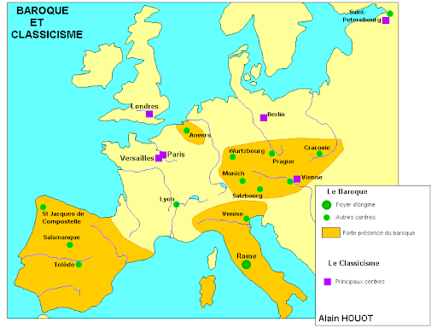

Slide 26
B – LE BAROQUE, UNE EXPRESSION THEOLOGIQUE

Slide 27
- Un art de l’e-motion
La spécificité du baroque est de porter le « pli » à l’infini
(plier, déplier, replier)
// exégèse
(plier et déplier le Livre)
l’art est mouvement (pli, dépli, repli)
e-motion / émotion pour conduire l’homme à Dieu.

Slide 28
- Une pensée du « pli » et de la « monade »
Pensée de Leibnitz (1646-1716), emblématique de la pensée baroque
Ame est semblable à un tissu,
Tissu lui-même semblable à l’Eglise.
« monade »
ou substance simple non divisible
sans porte ni fenêtre
la lumière et la clarté tirent leur force de l’ombre.
Correspondance esthétique et théologique
la lumière arrive que par des ouvertures imperceptibles à la personne qui se trouve à l’intérieur
l’âme est-elle pleine de plis obscurs (usage du clair-obscur, espace en contre-jour).

Slide 29
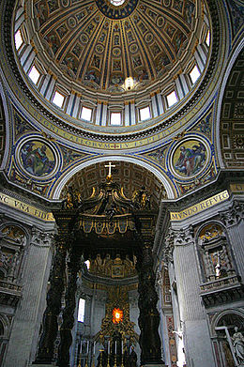
Saint-Pierre de Rome, maître-autel du Bernin (1598-1680)

Slide 30
Eglise baroque de l’Assomption de la Vierge, Klodzko, Pologne (vers 1648).

Slide 31
Maître-autel de l’église baroque de Klagenfurt (Allemagne)

Slide 32
Maître-autel de Michaelerkirche, Vienne.

Slide 33
Eglise baroque Saint-Bruno des Chartreux, Lyon, maître-autel de Servandoni (1595-1666)

Slide 34
Eglise baroque Saint-Nicolas de Prague (1702-1761)

Slide 35
Ondulation des murs-piliers, fresques en trompe-l’oeil

Slide 36
- Un art du visible et du dévoilement

Slide 37
- théâtralité et dramaturgie
- amplification du mouvement
- exubérance des formes
- grandeur décorative
- effets d’illusion
- expression des émotions

Slide 38
Cornelis Norbertus Gysbrechts ou Gijsbrechts (1630 - 1675) Trompe-l’œil, 1664, Musée de Gand.

Slide 39
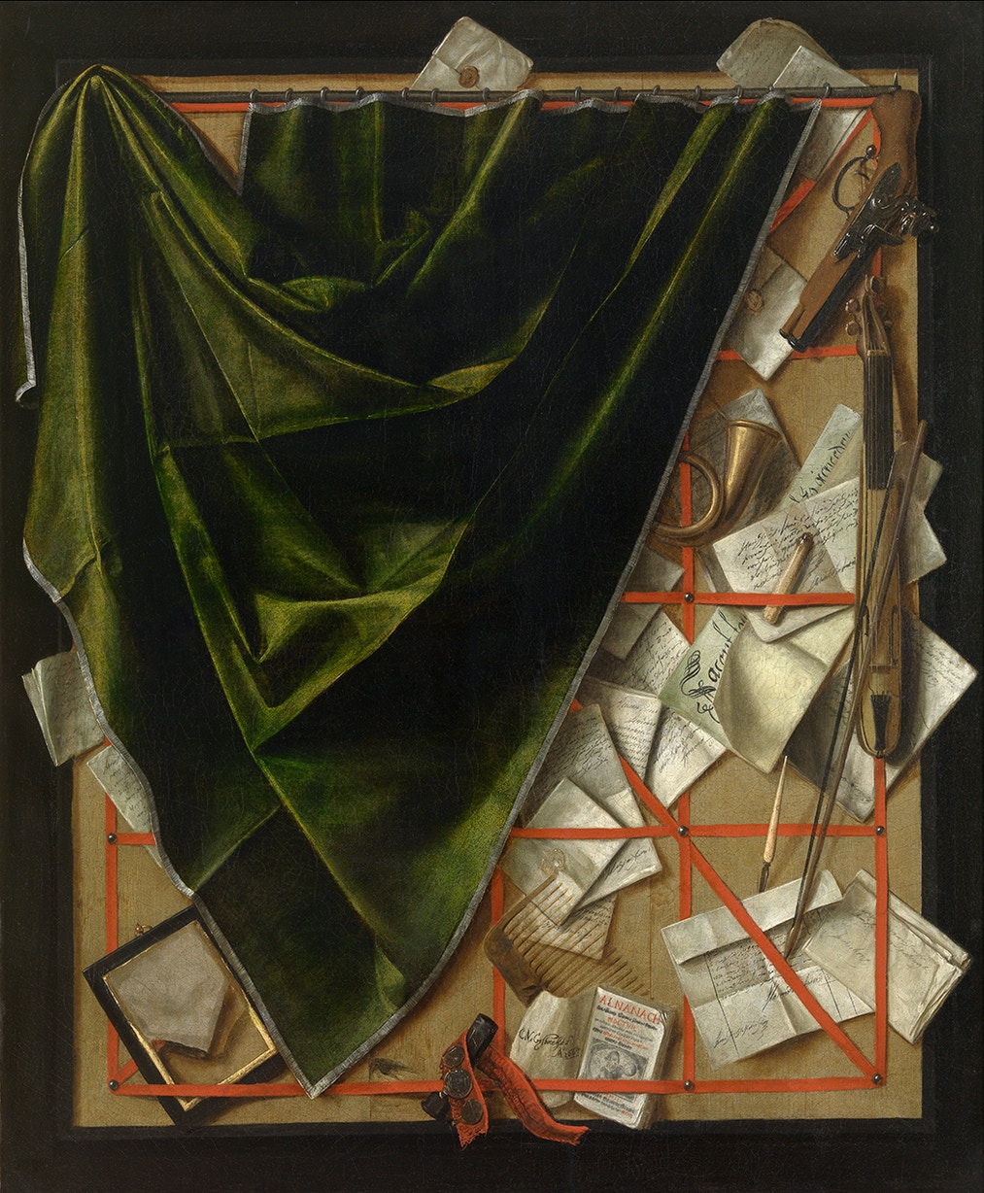

Slide 40
Créer des réseaux rhizomatiques de sens (exégèse)
Dévoiler et manifester l’esprit à partir de la lettre
« Tromper l’œil » > double vue
Ars longa, vita brevis : « vanité »
le violon, corne, cadre vide, sablier, almanach
naissance d’un nouveau genre pictural aux Pays-Bas (Leyde, 1620)
armoires de « curiosités » : barocco

Slide 41
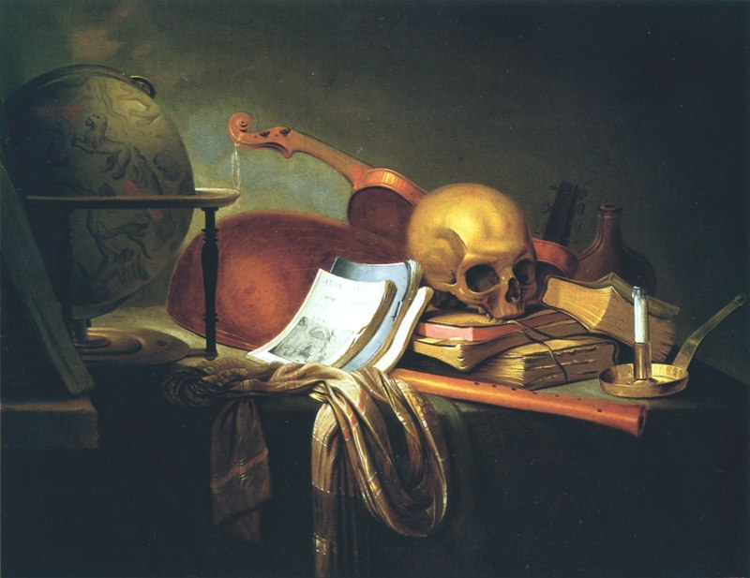
Peter van Steenwyck (1615-1656), Vanité, ars longa, vita brevis.

Slide 42
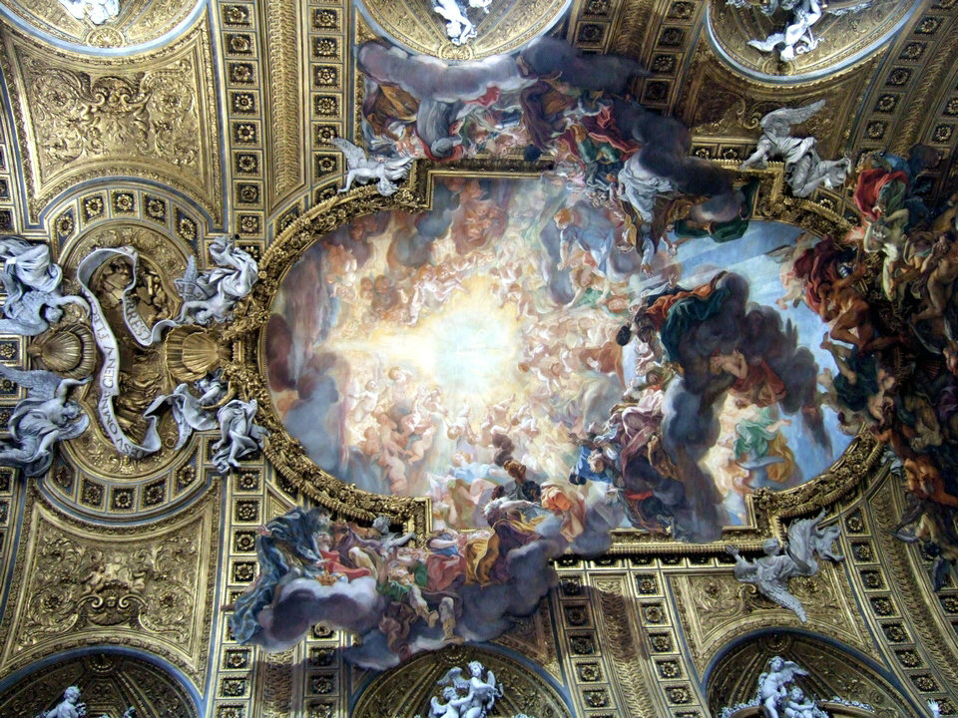

Slide 43
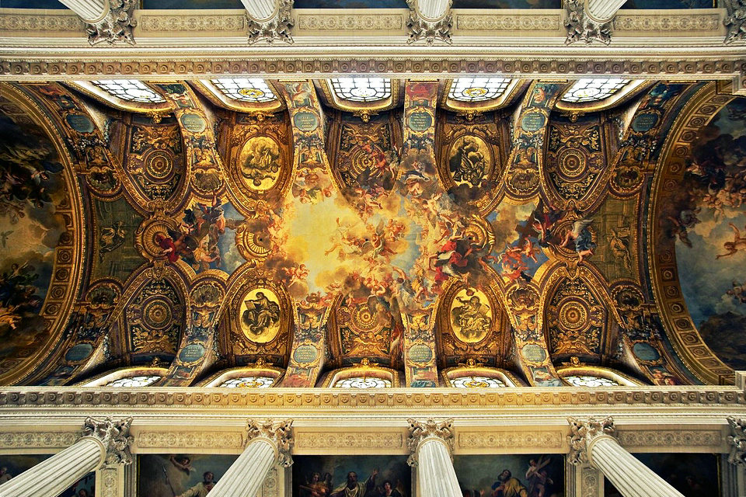

Slide 44
II – RIGORISMES ET CONFESSIONALISMES

Slide 45
A – LES CONFESSIONALISMES EUROPEENS

Slide 46
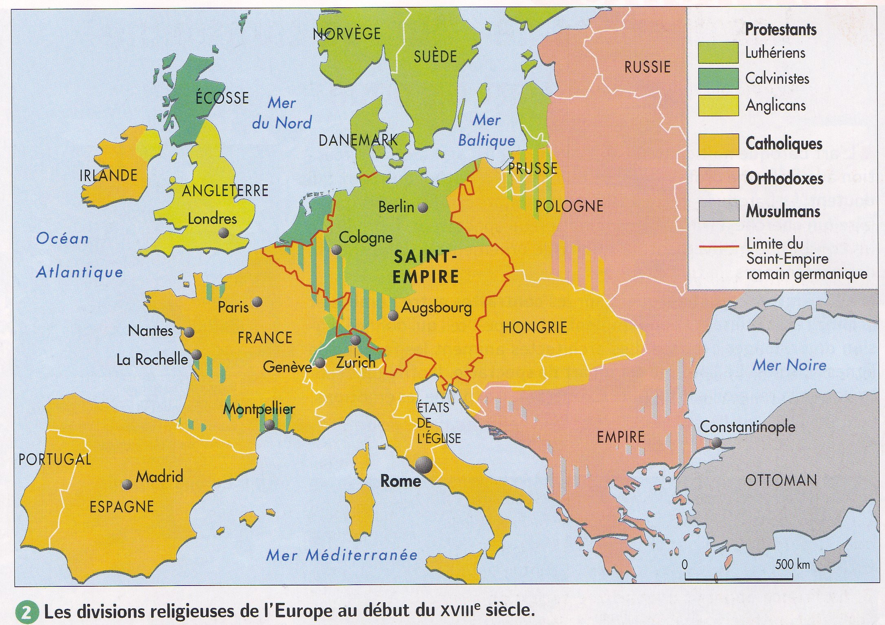

Slide 47
- La situation politique
Europe dominée par :
Suprématie des Habsbourg (division de l’Empire de Charles Quint en 1556 entre l’Espagne (à son fils Philippe II) et l’Allemagne (à son frère Ferdinand) au XVIe siècle.
Domination éphémère de la France de Richelieu et de Louis XIV (1638-1715) au XVIIe siècle.
Suprématie de l’Angleterre au XVIIIe et XIXe siècle.

Slide 48
Europe dominée par les guerres, en particulier :
Guerre de Trente ans (1618-1648)
Guerre civile anglaise (1642-1651)
Guerre de la Ligue d’Augsbourg (1688-1697)

Slide 49
- La situation religieuse

Slide 50
absolutisme souverain
théocraties
autocratisme
chaque pays a sa propre religion
religion de son prince
droit d’établir autoritairement sur ses terres sa propre religion
religion de l’Etat.
- aucun prince ne tolère le pluralisme religieux dans ses états

Slide 51
Les souverains du XVIIe siècle :
maîtres chez eux
affaires religieuses et intérêt politique.
le pouvoir royal ne peut être remis en cause par un pouvoir religieux.
le pouvoir religieux se présente souvent comme un contre-pouvoir :
des oppositions religieuses vont naître des oppositions politiques.

Slide 52
Le pluralisme, impensé du XVIIe siècle
La tolérance, au sens moderne du terme de reconnaissance de l’autre comme autre :
- émerge à peine au XVIIIe siècle
- essentiellement chez les protestants.

Slide 53
B – LES RIGORISMES : GALLICANISME ET RICHERISME

Slide 54
- Une catholicité phare
France au centre d’une géopolitique :
- Edit de Nantes de 1598
- la paix civile est loin d’être acquise à la mort d’Henri IV en 1610
- Révocation de l’Edit de Nantes* en 1685
Exode
Persécutions
Révoltes

Slide 55
Le pouvoir royal :
> plus autonome dans une société qui se modernise rapidement
> Se libérer de la tutelle politique de l’Église de Rome
> Église gallicane*

Slide 56
- La théorie de la monarchie de droit divin
Des théoriciens

Slide 57
* Erasme (1524-1583)
- Assujetissement du religieux au politique
- Souverain investi par Dieu dans son royaume
- Mise en place de la théorie de droit divin

Slide 58
* Loyseau (1566-1627)
roi = lieutenant, « tenant lieu » de Dieu
mise en place de l’absolutisme royal
combattu en particulier par les jésuites
défendent l’autorité première du pape sur les princes

Slide 59
- L’émergence du gallicanisme
* Théorie de l'indépendance du pouvoir régalien face au pouvoir spirituel pontifical.
- du latin regalis, relatif au roi)
droit régalien, droit (de paix ou de guerre, de faire la loi, de battre monnaie, droit de grâce, etc.) du roi ou souverain.
Gallicanisme ecclésiologique (théologie médiévale)
Gallicanisme politique (doctrine politique et parlementaire)
-
* Emergence d’un gallicanisme royal (le mot date du XIXe siècle).
- Du latin gallicanus, gaulois
> promouvoir l'organisation de l’Eglise catholique de façon indépendante de la papauté romaine
> application du droit de régale : droit permettant au roi — à la mort d'un évêque de recevoir les bénéfices du siège épiscopal vacant jusqu'à l'installation du successeur.

Slide 60
le gallicanisme réduit l'intervention du pape au seul pouvoir spirituel, et ne lui reconnaît pas de rôle dans le domaine temporel.
> réaction contre l’augustinisme politique : Dieu ne veut qu’un seul principe pour régir le monde

Slide 61
Diffusion du gallicanisme dans le clergé français surtout dans la seconde moitié du XVIIe siècle (voir cours suivant)
Théories de Bossuet*
Positions gallicanes des jansénistes*

Slide 62
- Le richérisme
Edmond Richer (1560-1631)
L’Eglise fonctionne comme une aristocratie ou une monarchie
Le concile est l’organe législatif de l’Eglise, le pape ne possède que l’exécutif.
Relativisation de l’autorité du pape : voie ouverte au jansénisme*

Slide 63
1611 : s’oppose à l’infaillibilité pontificale
- au Saint-Siège, la compétence plénière et exclusive en matière doctrinale
exclusivisme
1611 : Libellus de Ecclesiastica et Politica Potestate
« Chaque communauté a droit immédiatement et essentiellement de se gouverner elle-même, c’est à elle et non à aucun particulier que la puissance et la juridiction a été donnée. »

Slide 64


Slide 65
Mise ne place d’une forme d’Eglise autoritaire
Gagnée par l’absolutisme au XVIIe siècle
Grégoire XV (1621-1623)
Innocent X (1644-1655)
Alexandre VII (1655-1667)

Slide 66
Césaropapisme :
mot né au milieu du XIXe siècle
Mise en place d’un système de gouvernement temporel (César) dans une volonté de domination universelle (à la fois fonctions de César et de pape)
Le pouvoir temporel prend le pouvoir sur les affaires religieuses (pouvoir spirituel du pape).
L'empereur empiète donc sur les affaires de l'Église

Slide 67
Dogmatisme
- forme monarchique et autoritaire, soudée autour de son chef, le pape
- pape, chef « absolu »

Slide 68
III – L’EGLISE REFORMATRICE DU GRAND SIECLE
Non plus nier les valeurs protestantes, mais les dépasser.

Slide 69
1 – Réformer la « vie régulière »

Slide 70
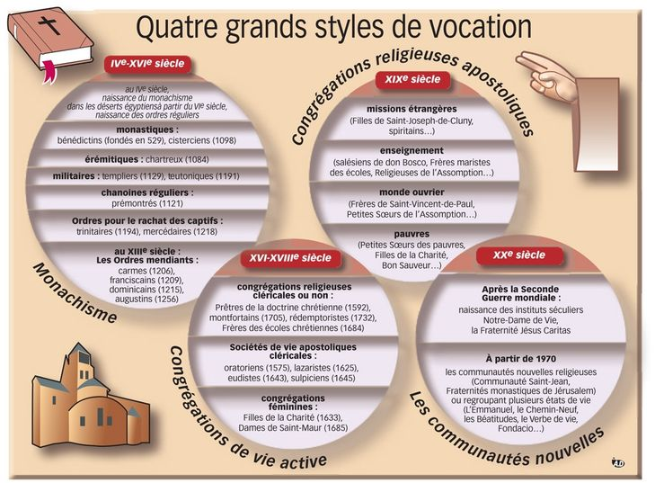
Notes:
Source : La Croix, 27/01/2012

Slide 71
a- L’émulation des ordres anciens
Renouvellement vie religieuse
Approfondissement de la vie mystique
Soutien des avant-gardes de la réforme tridentine
(Jésuites en 1540, Capucins, en 1525, Carmes réformés* au XVIe siècle)

Slide 72
*Réformer les ordres médiévaux anciens
Ordo médiéval
Pseudo-Denys l’Aréopagite
De Hierarchia
Réforme du Carmel par Thérèse d’Avila et Jean de la Croix au XVIe siècle
Scission de l'ordre :
Ordre des Carmes déchaux (réforme thérésienne)
Grands Carmes (ou Carmes chaussés) qui suivent la règle des Carmes « mitigée » par le pape Eugène IV en 1435).

Slide 73
* Réformer le monachisme bénédictin
Réforme du monastère de Saint-Vanne de Verdun
Réforme acceptée dans une grande partie des monastères
Sur de modèle, formation de la congrégation des Bénédictins de Saint-Maur en 1620
Mauristes
Recherche historique
Erudition

Slide 74
b- Ajouter des ordres nouveaux pour réformer
Renouvellement de la vie régulière
Ordre des Jésuites
Ordre des Capucins
Ordre des Récollets
Contexte de reconquête catholique
Appui du pouvoir royal (en France)
Protection des Jésuites par Henri IV (1553-1610)
Consécration du royaume de France à la Vierge sous Louis XIII en 1637
>>> amorce de la Réforme de l’Eglise de France dès la fin du XVIe siècle.

Slide 75
Vœu de Louis XIII
1632-1638
Dévotions royales de Louis XIII
Héritier pour succéder au trône de France
Grossesse d’Anne d’Autriche en 1638 interprétée en ce sens
10 février 1638 : consécration du royaume à la Vierge

Slide 76
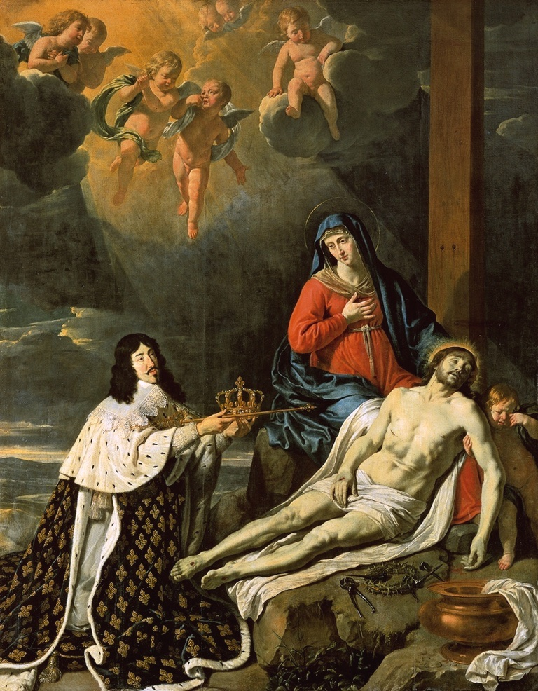
Philippe de Champaigne, Vœu de Louis XIII, 1638, Caen, Musée des Beaux-Arts

Slide 77
Ordre des Visitandines fondé par Jeanne de Chantal (1572-1641)
Ordre des Salésiens fondé par François de Sales (1587-1622)
Introduction à la vie dévote (Lyon, 1609)
Traité de l'amour de Dieu (1616)

Slide 78
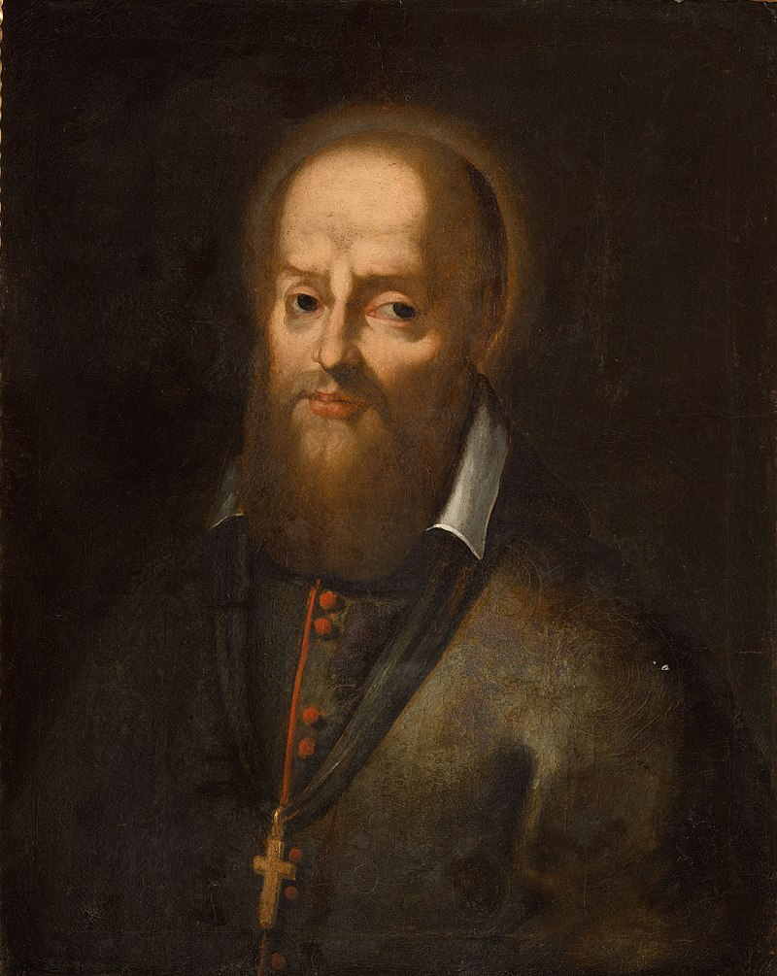
François de Sales, Château de Bussy-Rabutin, XVIIe siècle

Slide 79
2 – Créer de nouvelles « congrégations religieuses » pour réformer l’Eglise
Ecclésiologie horizontale
Modèle tridentin

Slide 80
* Une réforme commune
Englober l’ensemble du royaume
Déboucher sur la construction de congrégations nationales
- Centralisées
Centrées autour d’une maison mère (à Paris)
Dirigées par des supérieurs généraux
Spiritualité de l’ascèse et du rigorisme
Clôture
Ascèse

Slide 81
* Création de congrégations masculines
Prêtres de la doctrine chrétienne (1592)*
Frères des Ecoles chrétiennes (1684)*
Montfortains (1705)*
Rédemptoristes (1732)*

Slide 82
* Création de congrégations féminines

Slide 83
Par exemple,
Congrégation des Filles de Sainte-Ursuline* (1610)
Italie
France : introduction à la stricte clôture
Madame Acarie (1566-1618)
Filles de la Charité (1633)*

Slide 84
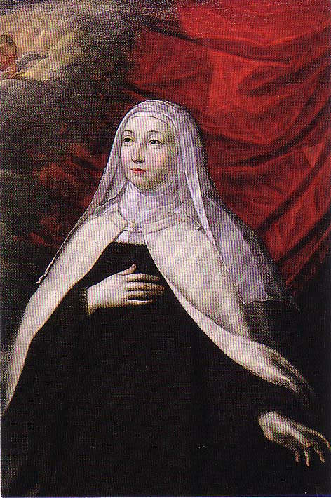
Anonyme, Barbe Acarie, XVIIe siècle

Slide 85
3 – Création de Sociétés de vie apostolique cléricales pour réformer l’Eglise
Oratoriens (1575)* - Pierre de Bérulle (1567-1622)
Lazaristes (1625)* - Saint Vincent de Paul (1581-1660)
Eudistes (1643)* - Saint Jean Eudes (1601-1680)
Sulpiciens (1645)* - Jean-Jacques Olier (1608-1657)

Slide 86
CONCLUSION

Slide 87
« (..) Nous ne saurions être bien avec le monde, qu’en nous perdant avec lui. Il n’est pas possible que nous le contentions, car il est trop bizarre « Jean est venu, dit le Sauveur, ne mangeant ni buvant, et vous dites qu’il est endiablé ; le Fils de l’homme est venu en mangeant et buvant, et vous dites qu’il est Samaritain. » Il est vrai, Philothée; si nous nous relâchons par condescendance à rire, jouer, danser avec le monde, il s’en scandalisera; si nous ne le faisons pas, il nous accusera d’hypocrisie ou mélancolie ; si nous nous parons, il l’interprétera à quelque dessein ; si nous nous démettons, ce sera pour lui vileté de cœur; nos gaîtés seront par lui nommées dissolutions, et nos mortifications tristesses ; et nous regardant ainsi de mauvais œil, jamais nous ne pouvons lui être agréables. Il agrandit nos imperfections et publie que ce sont des péchés ; de nos péchés véniels, il en fait des mortels ; et nos péchés d’infirmité, il les convertit en péchés de malice. En lieu que, comme dit saint Paul, « la charité est bénigne », au contraire le monde est malin; au lieu que « la charité ne pense point de mal », au contraire le monde pense toujours mal ; et quand il ne peut accuser nos actions, il accuse nos intentions. Soit que les moutons aient des cornes ou qu’ils n’en aient point, qu’ils soient blancs ou qu’ils soient noirs, le loup ne laissera pas de les manger, s’il peut.

Slide 88
Quoi que nous fassions, le monde nous fera toujours la guerre : si nous sommes longuement devant le confesseur, il demandera que c’est que nous pouvons tant dire ; si nous y sommes peu, il dira que nous ne disons pas tout. Il épiera tous nos mouvements, et pour une seule petite parole de colère, il protestera que nous sommes insupportables ; le soin de nos affaires lui semblera avarice, et notre douceur, niaiserie ; et quant aux enfants du monde, leurs colères sont générosités, leurs avarices, ménages ; leurs privautés, entretiens honorables : les araignes gâtent toujours l’ouvrage des abeilles ».
(Saint François de Sales, Introduction à la vie dévote, 4e partie chapitre 1).

